Slide 1

EKSAMEN 2 Semester DAL Spørgsmål 7
Gruppe 8: Zakarias Mokdad, Emre Yesildal & Monika Jensen

Slide 2

Oversigt: 4.3
Introduktion til data
Shiny applikation
Cluster analyse på kampe?
Søjle diagram
Cluster analyse på afleveringer
Notes:
Monika

Slide 3

Wyscout?
Tracking data
Location op spillere
Lokation på målstolper mm.
Alm. Fodboldbane mål vs. Wyscout
Event data
Skud
Aflevering
Throw-in
Free kick
Notes:
Zak, Emre

Slide 4
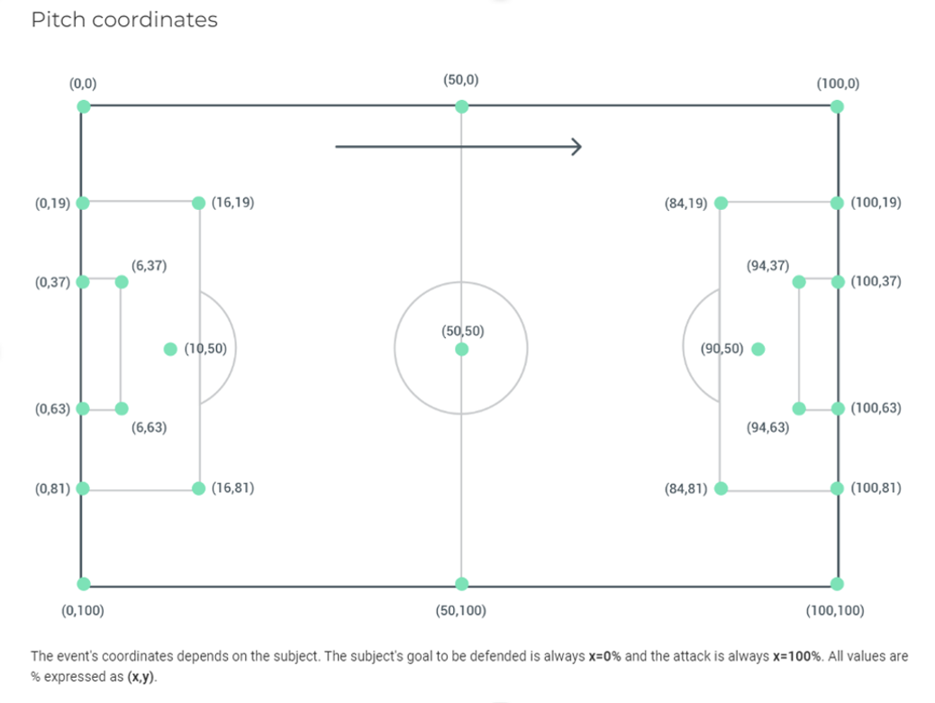
Data forberedelse:
Samle data
Grupperede data på Match ID
Udregnede gennemsnit på vinkel og shot.xg
Google søgning til at finde top 5 og bund 5 for hver liga
Alt data
Holland 21/22
Holland 22-
Polen
Polen 21/22
Holland
Polen 22-
Notes:
Zak

Slide 5
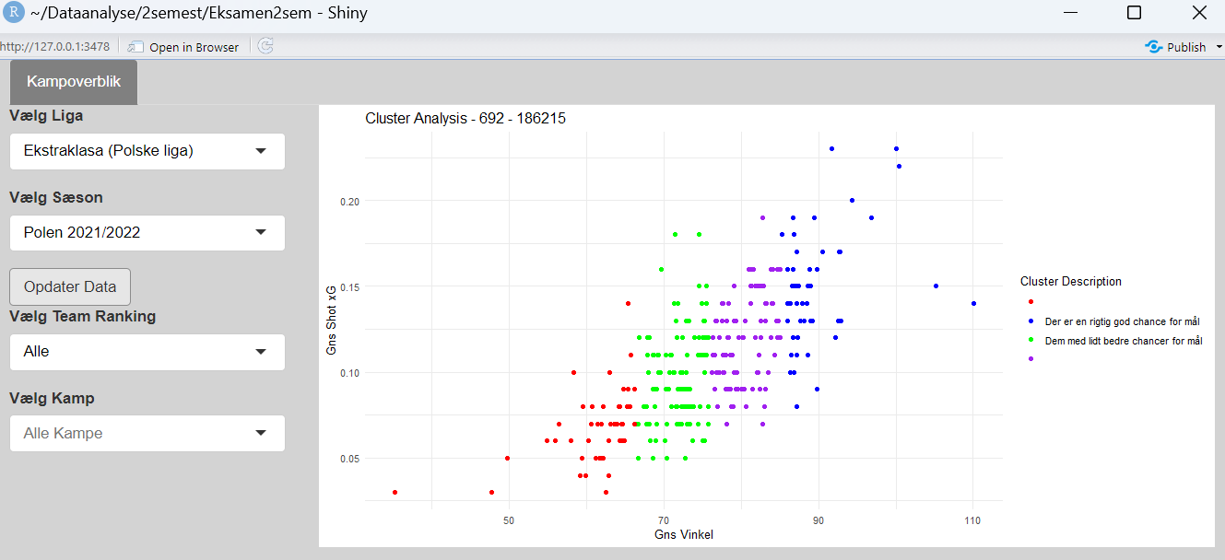
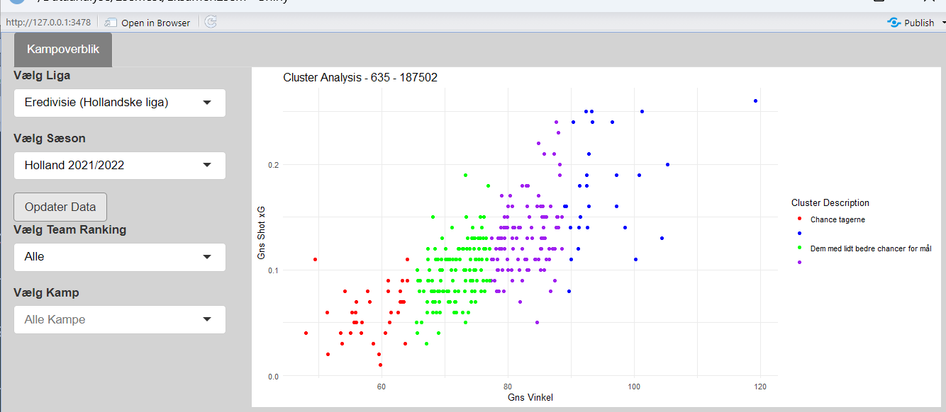
UI
Reaktiv – dynamisk
Submit knap, da bruger skal tage 2 valg
Server
Udregner kmeans
Plot på baggrund af brugerens valg
Hjælpe funktioner
Funktion til at filtre data
Funktion til at opsætte k-means resultater
Funktion til at hjælpe med at finde top og bund
Funktion til at navngive cluster
Resultat
Cluster plot, men svært at se de forskellige hold
Ville ikke vise clustres for valgte kamp
Shiny på kampe:
Notes:
Monika

Slide 6
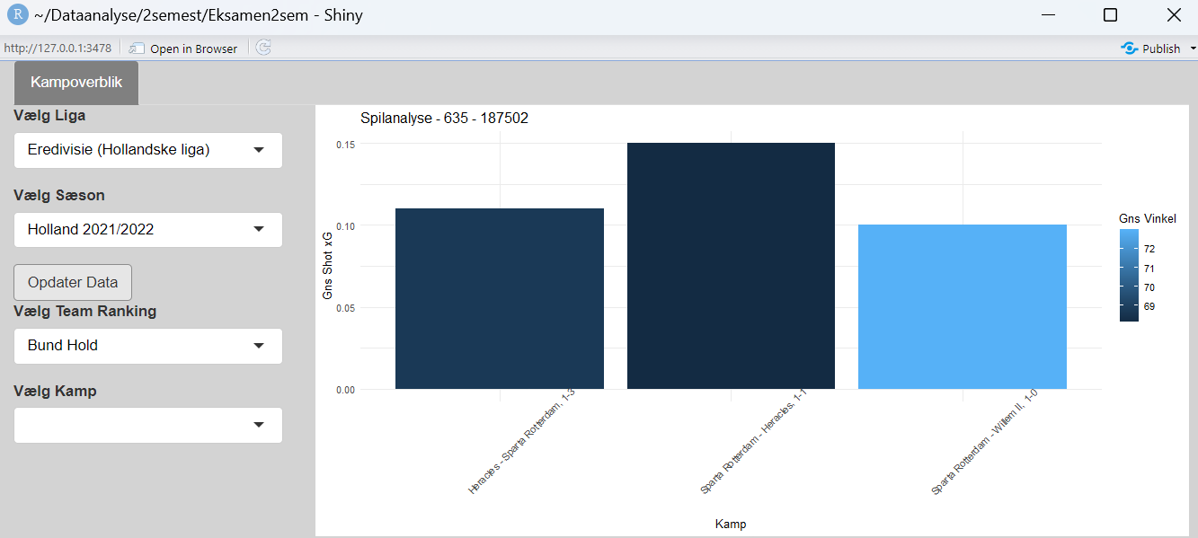
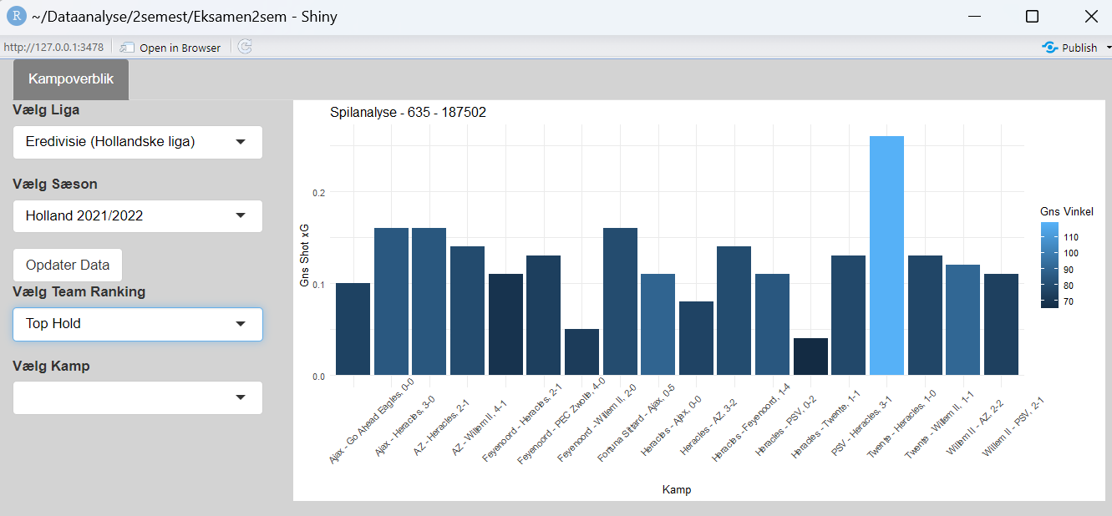
Daschboard på kampe:
Andet forsøg:
UI
Reaktiv – Dynamisk
Submit knap, bekræfter brugerens valg
Server
Bar plot pr. kamp
Viser bar pr. kamp
Opsætning der viser bar plot pr. top og bund
Hjælpe Funktioner
Funktion til at filtrer data
Funktion til at hjælpe med at finde top og bund
Funktion til at plotte et søjle diagram
Notes:
Monika

Slide 7
Cluster analyse på afleveringer:
Hvor accurate er en aflevering?
Variabler
For mange binære variabler
lineær sammenhæng
Grupperede data på spillere
Afprøvning af cluster
Pass.length | -4.384e-03 | ***
Location.x | 4.141e-03 | ***
Location.y | -2.540e-04 | ***
Player.position(CB,CF,DMF,GK,LAMF,LB,LB5,LCB…) | (9380e- -3.219e-03) | 0-***
pass.endLocation.x | -5.615e-03 | ***
pass.endLocation.y | 1.698e-04 | **
Notes:
Emre

Slide 8
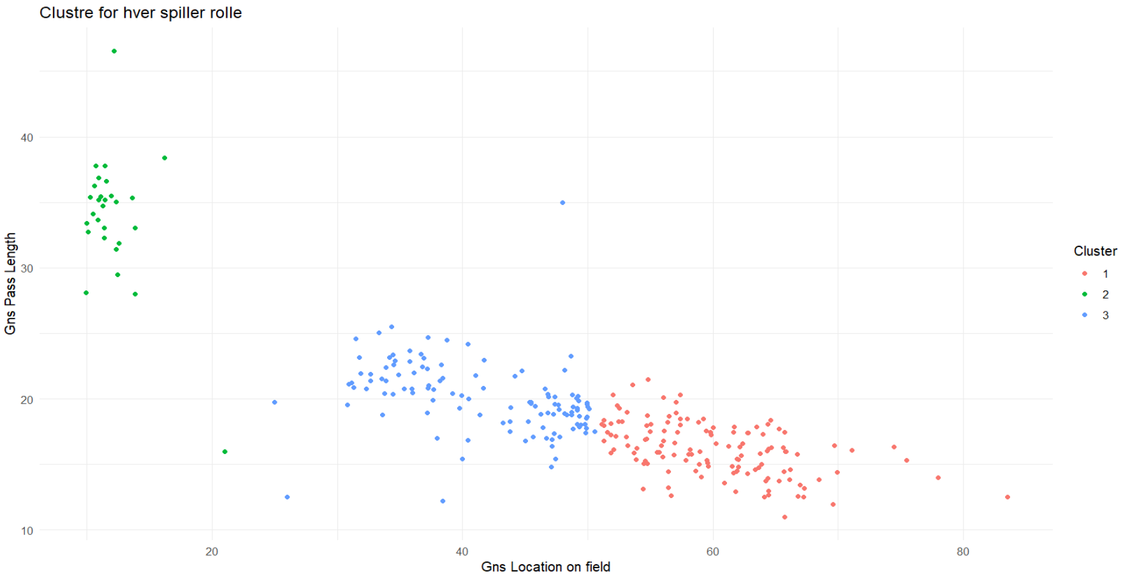
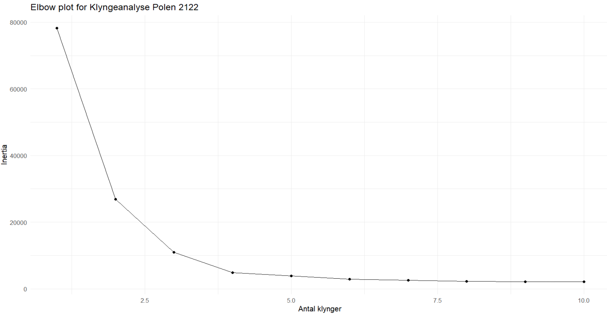
Clusteranalyse:
K-means
Forlæns – baglæns kontra accurate = gav ikke mening
Cluster på Længde og location x = Rodet gav ikke mening
Gennesnit pr. spiller location.x og længde
Test af klynger
Notes:
Emre

Slide 9
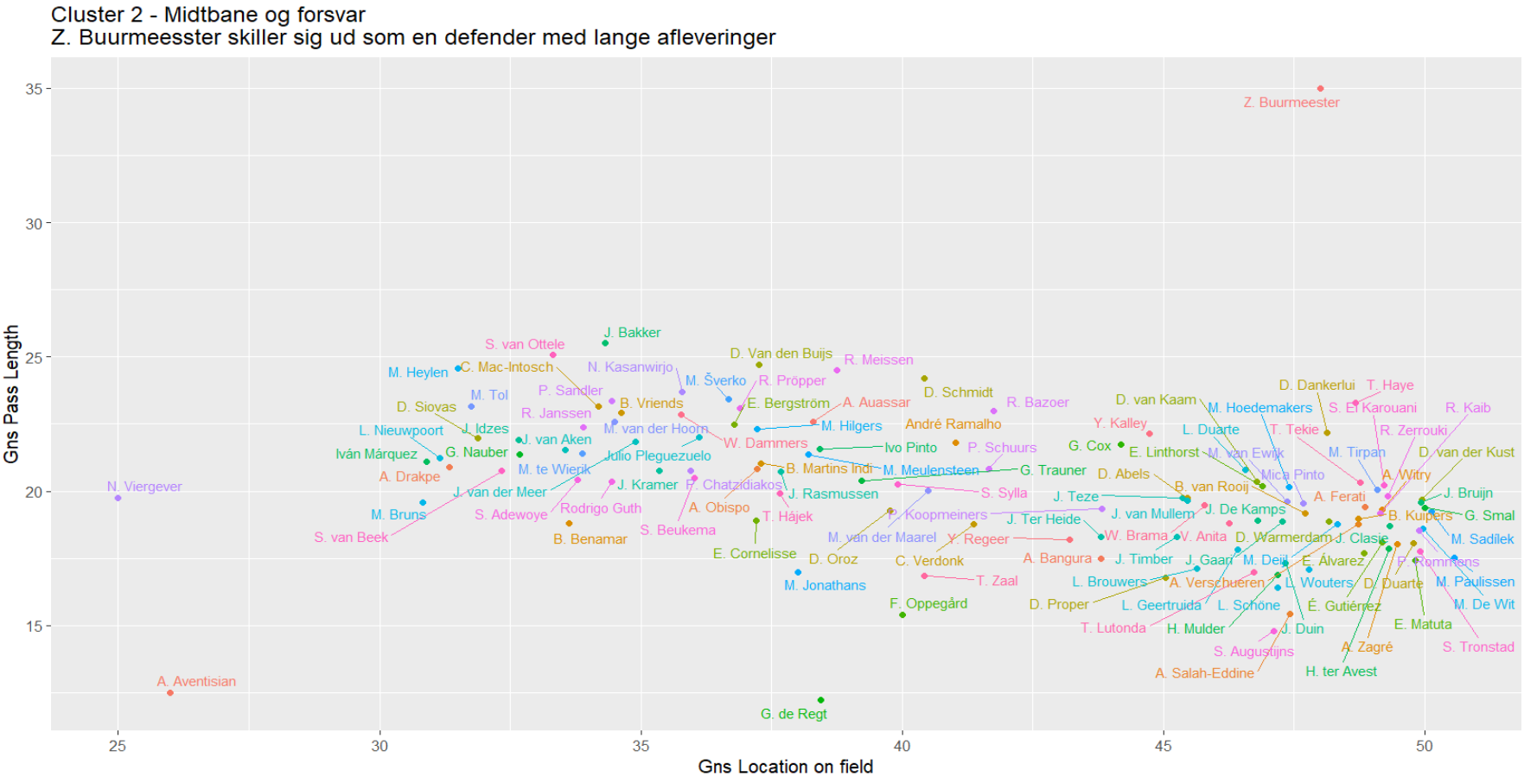
Cluster | Holland | Polen
Cluster 1 Angriber | Gns. passlength: 16.2 Gnd. Location x: 60 | Gns. passlength: 16.9 Gnd. Location x: 58.2
Cluster 2 Midtbane | Gns. passlength: 20.1 Gnd. Location x: 41.8 | Gns. passlength: 20.1 Gnd. Location x: 40.4
Cluster 3 Målmand og Forsvar | Gns. passlength: 33.9 Gnd. Location x: 12 | Gns. passlength: 33.8 Gnd. Location x: 12.3
Undersøg cluster:
Et cluster pr. position på banen
Gode forsvarsspillere
Overordnet:
Polen spiller længere fremme end Holland
Holland skyder til længere
Notes:
Zak

